Slide 1



PLAN ESTRATÉGICO DE DESARROLLO NACIONAL AL 2021

Slide 2
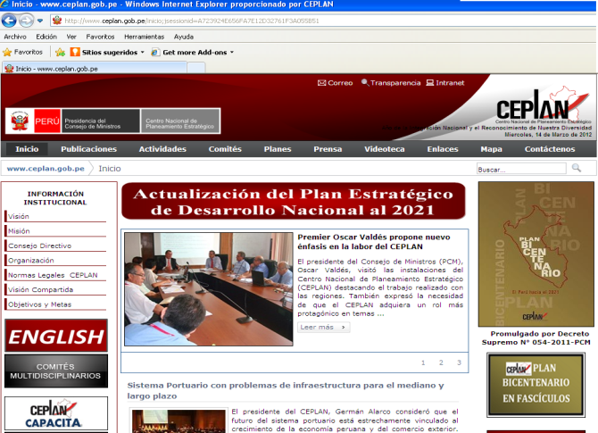
PLAN ESTRATÉGICO DE DESARROLLO NACIONAL AL 2021
CEPLAN
www.ceplan.gob.pe

Slide 3
Administrar el cambio es el puente desde la decisión a la acción
Administración Estratégica
Administración Operativa
Marco
Valores y
Preferencias
Administración del Cambio
Información
Lógica
Decisión
(Políticas)
Plan
Acción
Resultados
Alternativas
José Salinas, Ph.D

Slide 4
Planeación:
Primera etapa de los procesos administrativos del sector privado y público (ejecución de políticas)
Planeación
Dirección
Control
Organización

Slide 5
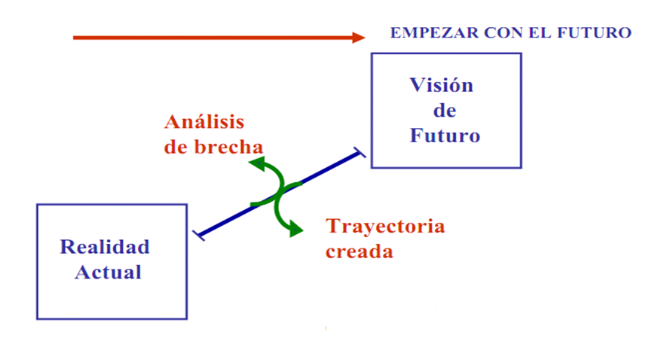
Esquema del planeamiento estratégico
Construcción de futuro
deseable
FUTURO
posible
probable
Tendencia actual
Luis Lira, Revalorización de la Planificación. ILPES CEPAL

Slide 6
NIVELES DE PLANEAMIENTO
PLAN NACIONAL
PLANES SECTORIALES
ACTIVIDADES INTERREGIONALES
PLANES REGIONALES
PLANES LOCALES
GOBIERNO NACIONAL
POLÍTICAS NACIONALES DE DESARROLLO
POLÍTICAS SECTORIALES DE DESARROLLO
POLÍTICAS REGIONALES DE DESARROLLO
GOBIERNO REGIONAL
GOBIERNO LOCAL
POLÍTICAS LOCALES DE DESARROLLO

Slide 7
ARTICULACIÓN DE PLANES DENTRO DEL SISTEMA NACIONAL DE PLANEAMIENTO
ACUERDO NACIONAL
PLAN ESTRATÉGICO DE DESARROLLO NACIONAL PERÚ AL 2021
ENTIDADES AUTONOMAS
SECTORES
GOB. REGIONALES
GOB. PROVINCIALES
GOB. DISTRITALES
PLANES ESTRATÉGICOS
SECTORIALES MULTIANUALES
(PESEM)
PLANES ESTRATÉGICOS
DE DESARROLLO REG-
CONCERTADO
PLANES ESTRATÉGICOS DE
DESARROLLO PROVINCIALES
CONCERTADOS
PLANES ESTRATÉGICOS DE
DESARROLLO DISTRITALES
CONCERTADOS
PLAN ESTRATÉGICO
INSTITUCIONAL(PEI)
ORGANISMOS
ADSCRITOS
PLAN ESTRAT.
INSTITUCIONAL
DEL SECTOR
( PE I)
PLAN EST. INST.
( PEI )
PLAN EST. INST.
( PEI )
PLAN EST. INST.
( PEI)
PLAN ESTRATÉGICO
INSTITUCIONAL
( PE I)
PLAN OPERATIVO
INSTITUCIONA L
(POI)
PLAN
OPERATIVO
INSTITUCIONAL
(POI)
PLAN
OPERATIVO
INSTITUCIONAL
(POI)
PLAN OPERATIVO
INSTITUCIONAL
(POI)
PLAN OPERATIVO
INSTITUCIONAL
(POI)
PLAN OPERATIVO
INSTITUCIONAL
(POI)
PRESUPUESTO
Programas
Presupuestales
con enfoque
por resultados
(PPER)
PRESUPUESTO -
Programas
Presupuestales
con enfoque
por resultados
(PPER)
PRESUPUESTO
(PPER)
PRESUPUESTO -
Programas
Presupuestales
con enfoque
por resultados
(PPER)
PRESUPUESTO
(PPER)
PRESUPUESTO
(PPER)

Slide 8
RELACIÓN DEL SINAPLAN CON OTROS
SISTEMAS ADMINISTRATIVOS
Los tres sistemas deben coordinar sus acciones.
SISTEMA NACIONAL DE PLANEAMIENTO ESTRATÉGICO
CEPLAN
SISTEMA NACIONAL DE PRESUPUESTO PÚBLICO
SISTEMA NACIONAL DE INVERSIÓN PÚBLICA

Slide 9
LOS PLANES Y EL PRESUPUESTO
SISTEMA DE PLANEAMIENTO
SISTEMA DE PRESUPUESTO
Planes Estratégicos de Desarrollo
Programas Estratégicos Prioritarios
Plan Estratégico Institucional
Plan Operativo Institucional
Presupuesto
SISTEMA DE INVERSION PUBLICA - SNIP
Proyectos de Inversión Prioritarios

Slide 10
Estructura de los Planes
Tipo de Plan | Estructura
Plan Estratégico Sectorial de Mediano Plazo PESEM | Visión Análisis situacional Lineamientos de política Estrategia: Objetivos Estratégicos del Sector y Objetivos Específicos del Sector (Como coadyuvan al logro de los Resultados Finales y Específicos) Programas Presupuestales de Enfoque por resultados (Productos, Indicadores y Metas, Proyectos de Inversión Pública nivel de perfil y Privada) Programa Multianual de Inversiones
Plan de Desarrollo Regional, Provincial, Distrital Concertado PDRC, PDPC, PDDC | Visión Compartida de acuerdo a Visión Compartida de Futuro para el Siglo XXI (La visión compartida de la región es para todo el territorio) Análisis situacional Estrategia: Objetivos Estratégicos del Sector y Objetivos Específicos del Sector (Como coadyuvan al logro de los Resultados Finales y Específicos alineados a los Objetivos Nacionales) Programas Presupuestales de Enfoque por resultados (Productos, Indicadores y Metas, Proyectos de Inversión Pública nivel de perfil y Privada) Programa Multianual de Inversiones

Slide 11
Tipo de Plan | Estructura
Plan Estratégico Institucional PEI | Visión Compartida del sector, plan concertado Misión Análisis situacional Diagnóstico (incluye análisis estratégico) Estrategia: Objetivos Estratégicos Institucionales y Objetivos Específicos (Resultados alineados a los Objetivos Nacionales) Presupuesto (Programas Presupuestarles de Enfoque por resultados - Productos, Indicadores y Metas, Proyectos de Inversión Pública nivel de perfil y Privada, Acciones Centrales, Asignaciones presupuestarias que no resultan en productos) Programa Multianual de Inversiones Institucional Organización Seguimiento
Plan Operativo Institucional POI | Misión Estrategia: Objetivos Estratégicos de la entidad y Objetivos Específicos de la entidad (Resultados alineados a los Objetivos Nacionales) Presupuesto (Programas Presupuestarles de Enfoque por resultados - Productos, Indicadores y Metas, Proyectos de Inversión Pública nivel de perfil y Privada, Acciones Centrales, Asignaciones presupuestarias que no resultan en productos) Organización Seguimiento

Slide 12
PERÚ
PLAN ESTRATÉGICO DE DESARROLLO NACIONAL AL 2016 y 2021
Estado soberano, nación milenaria, multicultural y país megadiverso, pleno de alegría y de futuro

Slide 13
Contenido del PEDN
RESUMEN EJECUTIVO
INTRODUCCIÓN
VISIÓN DEL PAÍS, REGIONALES Y SECTORIALES
VALORES NACIONALES
ESCENARIOS Y DESAFÍOS AL 2021
CONCEPCIÓN ESTRATÉGICA
COMPONENTES ESTRATÉGICOS
PLANEACIÓN ESTRATÉGICA SECTORIAL
NECESIDADES DE INVERSIÓN
IMPLEMENTACIÓN, MONITOREO, EVALUACIÓN Y ACTUALIZACIÓN

Slide 15
Objetivos de Política de Gobierno para el 2016
“Las características de este gobierno pueden resumirse en los siguientes términos: reforma, democracia, libertades, inclusión, redistribución, crecimiento, paz con justicia, seguridad, descentralización, transparencia, soberanía y concertación”
Ollanta Humala Tasso (2011) Discurso Presidencial, Lima 28 de Julio.

Slide 16
VISIÓN DEL PAÍS
El Perú, dentro de una economía globalizada, tiene un alto dinamismo económico mejorando continuamente la competitividad y los encadenamientos productivos, a través de la ciencia, tecnología e innovación, para elevar las condiciones de vida de toda la población, erradicar la pobreza, crear oportunidades de desarrollo integral y reducir las desigualdades que dividen a los peruanos. Es un país seguro que, con respeto de su cultura milenaria y del equilibrio ambiental, obtiene ventajas de su megadiversidad y, gracias al funcionamiento de un Estado eficiente, promotor y descentralizado, logra beneficiar a todos sus habitantes en forma equitativa e inclusiva, cerrando las brechas entre los peruanos. Se constituye así en una nación de ciudadanos sanos, libres, cultos, responsables, bien educados, solidarios, creativos y orgullosos de su legado histórico, dentro de una sociedad democrática y con alto desarrollo humano, que contribuye a la integración de la región Sudamericana y se inserta soberanamente en el ámbito mundial.

Slide 17
VALORES
PARA LOS CIUDADANOS | PARA LA SOCIEDAD | PARA EL ESTADO
RESPONSABLE | SOLIDARIA | PARA TODOS
HONESTOS | INCLUYENTE | SOBERANO
COMPROMETIDOS | PARTICIPATIVA | MODERNO
CREATIVOS | INNOVADORA | DEMOCRATICO
SOLIDARIOS | INTEGRADA | DESCENTRALIZADO
TRABAJADORES | JUSTA | PROMOTOR DEL DESARROLLO
ORDENADOS | NO DISCRIMINATIVA | UNITARIO QUE RECONOCE PLURALIDAD
CUIDADOSOS | PLURAL | EFECTIVO ESTADO DE DERECHO
AMISTOSOS | RESPETUOSA | FUERTE
ETICOS | DIALOGANTE | EFICIENTE Y CREIBLE
TOLERANTES | FRUGAL | TRANSPARENTE
ÍNTEGROS | MERITOCRÁTICA | DUCTIL Y POROSO
CRÍTICOS | PUJANTE | MULTICULTURAL
EMPRENDEDORES | FELIZ
RESPETUOSOS

Slide 18
Estrategia global del PEDN
Marco general de desarrollo: «desarrollo humano sostenible basado en derechos».
Valores nacionales para la ciudadanía, la sociedad y el Estado.
Modificaciones del patrón de crecimiento económico buscando nuevos equilibrios
  Estado – mercado
  Mercado interno – mercado externo
  Explotación de RR.NN. – medio ambiente
  Diversificación productiva con contenido tecnológico – patrón primario exportador
  Ordenamiento territorial descentralizado – centro organizado irradiador metropolitano

Slide 19
El desarrollo humano como resultado final
La eliminación de la pobreza; la distribución de la riqueza y la inclusión social son los objetivos del desarrollo y del crecimiento económico. Por extensión, lo es del ser humano y este es su resultado final.
Desarrollo es equivalente a libertad como expansión de capacidades y potencialidades eliminando todas las restricciones y ataduras que impiden al ser humano ejercer su voluntad en forma racional.
Este enfoque supera la teoría del desarrollo como satisfacción de las necesidades básicas porque en ellas solo se consideran a los servicios públicos y a los pobres como sujetos pasivos.

Slide 20
PALABRAS CLAVES DE LA CONCEPCIÓN ESTRATÉGICA ECONÓMICA
ENFOQUE | ÉNFASIS
VISION SISTÉMICA | ARTICULACIONES PRODUCTIVAS
VALORACIÓN DE CAMBIOS MARGINALES | CONGLOMERADOS - CLÚSTER
SALTOS DISCONTINUOS | ASOCIATIVIDAD
PERSPECTIVA DE MEDIANO Y LARGO PLAZO | MAYOR PROCESAMIENTO Y CONTENIDO TECNOLÓGICO
ÉNFASIS MICROECONÓMICO | DESARROLLO RURAL
ECONOMÍA ALTAMENTE COMPETITIVA | SERVICIOS TECNOLÓGICOS
DESARROLLO HUMANO SOSTENIBLE CON ENFOQUE DE DERECHOS

Slide 21
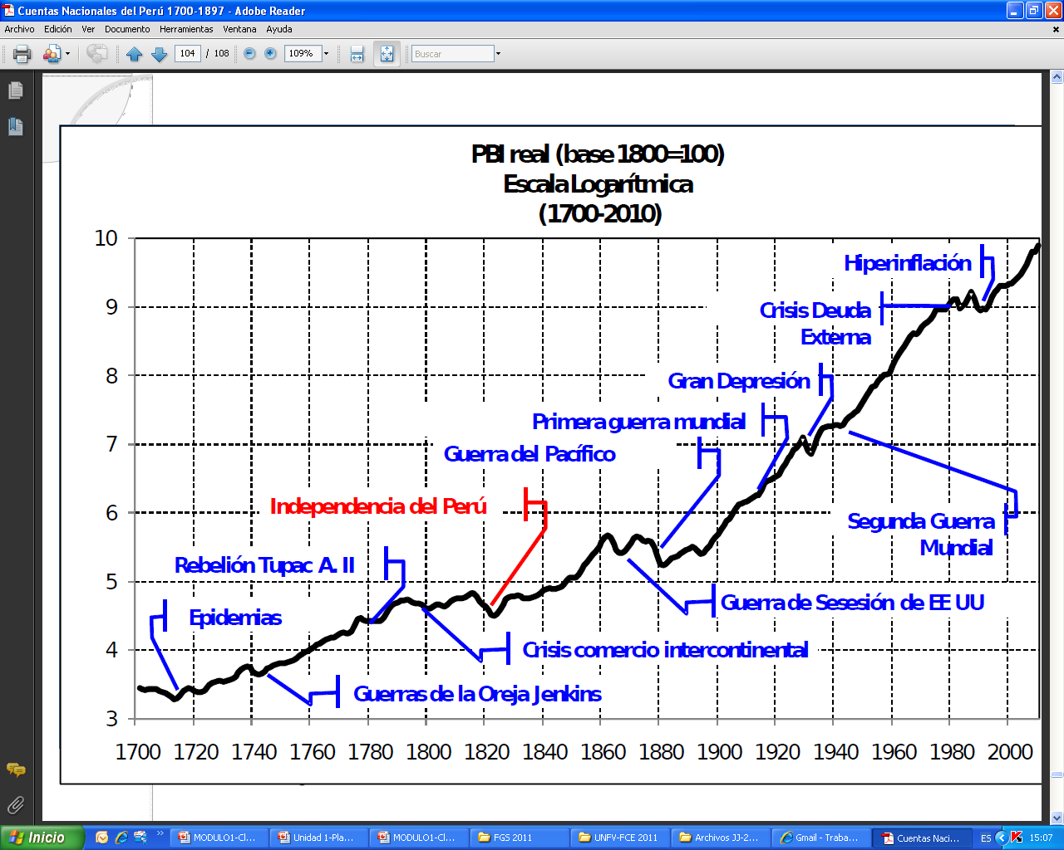
Ciclos de la economía peruana: Factores históricos
Fuente: Bruno Seminario (2011)

Slide 22
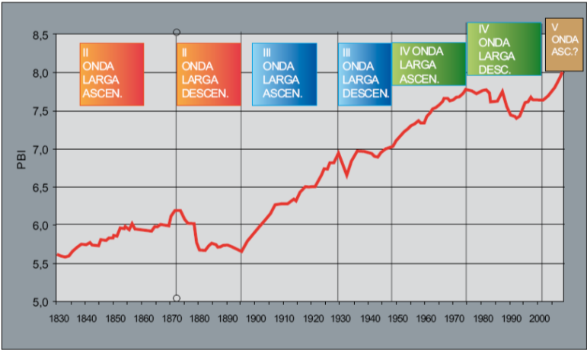
Perú: PBI per cápita, 1830-2008
(Precios del 2000, en escala logarítmica)
Fuente: Seminario Bruno, Variables Macroeconómicas y Pronósticos Perú 2010-2021
Elaboración: CEPLAN

Slide 23
PERÚ: PATRON DE CRECIMIENTO INCLUSIVO: METAS LIDERES
Gobernabilidad (Presión tributaria 18% del PBI ; Sistema Tributario más progresivo) |  | Clima favorable a la inversión (estabilidad jurídica de las inversiones y equilibrios macroeconómicos)
 |  |  |  | Expansión de la inversión (27% del PBI) |  | Crecimiento económico (7,6% promedio anual de crecimiento del PBI)
Descentralización e infraestructura para la competitividad internacional (10,050 MW); Red vial asfaltada 14,500 Km; Puertos continentales(US$ 1,171) |  | Diversificación y afinamiento exportaciones (US$ 70,551 millones)
Innovación Tecnológica (Inversión estatal 0,9% PBI) Ministerio de la CYT; Carrera del Investigador; Parques Científicos TK) |  | Desarrollo de la Economía Solidaria (MYPES y Economía Campesina y nativa). Empleo adecuado 66% |  | Ataque estructural a la pobreza (Reducción al 14%; Eliminación de la mortalidad infantil) |  | Expansión del empleo productivo y desarrollo de los mercados regionales (Trabajo asalariado 53%)
Desarrollo del capital humano ; Presupuesto Educación (6% PBI; Profesionales de las ciencias= 27%; Mejoramiento calidad educativa |  | Elevación de la productividad promedio (S/. 20,647); Industrialización (21% del PBI): Meta de 6.5 millones de turistas

Slide 24
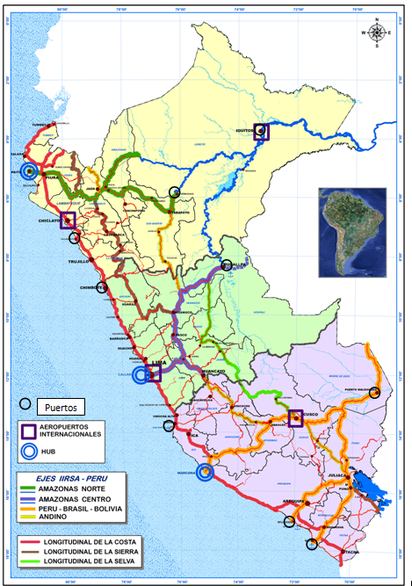
Perú: Logística para la integración a los mercados

Slide 25
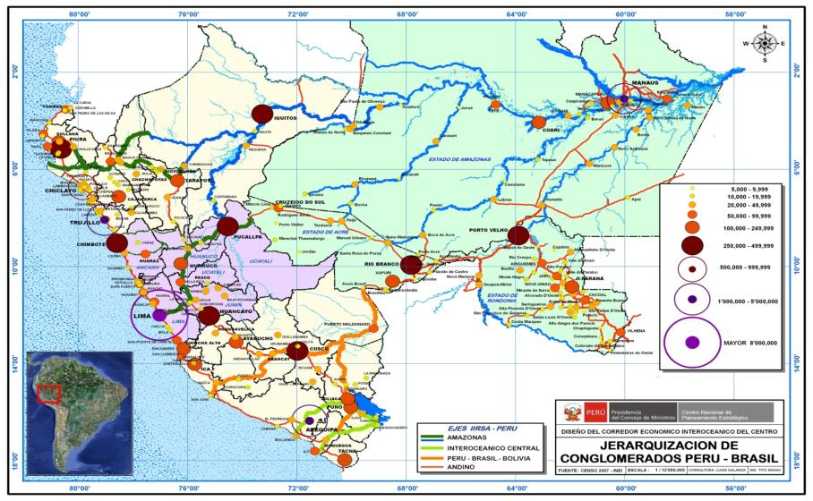

Slide 26
PATRON PRODUCTIVO INDUSTRIAL

Slide 27
PATRON PRODUCTIVO INDUSTRIAL DESCENTRALIZADO

Slide 28
CONCEPCIÓN ESTRATÉGICA Y COMPONENTES DEL PEDN AL 2021
1. DESARROLLO HUMANO SOSTENIBLE BASADO EN DERECHOS
3. ESTADO NACIONAL DE DERECHO, MOERNO, DESCENTRALIZADO Y SIN CORRUPCIÓN AL SERVICIO DE LA CIUDADANÍA
ENFOQUE DE DERECHOS
4. ECONOMÍA COMPETITIVA CON TRABAJO DECENTE
2. INCLUSIÓN EFECTIVA Y REDUCCIÓN DE LAS DESIGUALDADES
5. INTEGRACIÓN NACIONAL Y DESARROLLO TERRITORIAL EQUILIBRADO CON INFRAESTRUCTURA ADECUADA
6. SISTEMA CONSOLIDADO DE CIENCIA, TECNOLOGÍA E INNOVACIÓN
7. AMBIENTE SOSTENIBLE Y RECURSOS NATURALES AL SERVICIO DE LA NACIÓN
8. INTEGRACIÓN ANDINA, AMAZÓNICA Y LATINOAMERICANA CON INSERCIÓN SOBERANA AL MUNDO

Slide 29





COMPONENTE NACIONAL 1:
DESARROLLO HUMANO SOSTENIBLE BASADO EN DERECHOS
1.1 Garantía del ejercicio de los derechos civiles y de una justicia eficiente y eficaz
1.8 Consolidación de una cultura de actividad física y deportiva en la población
OBJETIVO NACIONAL 1:
Garantía de la dignidad de las personas y pleno ejercicio de los derechos humanos individuales y colectivos en el marco del desarrollo humano sostenible
1.7 Diversidad cultural garantizada y protegida
1.2 Ejercicio de los derechos políticos y desarrollo de la institucionalidad democrática
1.6 Acceso universal de la población a servicios adecuados de agua y saneamiento
1.3 Acceso universal a una educación integral
1.5 Seguridad Alimentaria garantizada con énfasis en la nutrición adecuada de los infantes y las madres gestantes
1.4 Acceso universal a la salud con calidad

Slide 30
COMPONENTE NACIONAL 2:
INCLUSION EFECTIVA Y REDUCCION DE LAS DESIGUALDADES
2.4: Incorporación y articulación del sector rural en la economía nacional en condiciones de vida similares al promedio urbano
2.1: Eliminación de la pobreza extrema y reducción sustancial de la pobreza
OBJETIVO NACIONAL 2: Eliminación de la pobreza extrema, reducción sustancial de la pobreza y acceso equitativo sin discriminación a servicios públicos complementarios de calidad que disminuyen las desigualdades
2.2: Disminución de las desigualdades e inserción productiva con énfasis en los beneficiarios de los programas sociales
2.5: Fortalecimiento de las redes y organizaciones sociales que apoyan la inclusión social
2.3: Eliminación de toda forma de discriminación
2.6: Universalización del acceso a la electricidad y comunicaciones, y mejoramiento sustancial del acceso a vivienda adecuada y a la educación técnica y superior de calidad

Slide 31
COMPONENTE NACIONAL 3:
ESTADO DE DERECHO NACIONAL DESCENTRALIZADO Y HONESTO AL SERVICIO DE LA CIUDADANIA
OBJETIVO NACIONAL 3: Estado nacional de derecho moderno, democrático, descentralizado, inclusivo y libre de corrupción articulado en sus poderes y niveles de gobierno, que provee servicios efectivos de calidad a la población y al desarrollo, garantiza los derechos, la seguridad ciudadana y la defensa nacional
3.5: Plena operatividad del sistema de seguridad y defensa nacional de nuestro territorio, prevención y enfrentamiento de cualquier amenaza o desafío que lo ponga en peligro
3.1: Efectividad del Estado moderno y la administración pública en todos sus niveles de gobierno, al servicio de las personas y los agentes económicos, con revaloración de sus trabajadores
3.2: Participación equitativa y eficiente de los ciudadanos en los procesos de democratización política, toma de decisiones públicas y descentralización institucional recupera la confianza en las instituciones públicas y la gobernabilidad en los distintos niveles de gobierno
3.4: Seguridad ciudadana integral y operativa
3.3: Estado transparente que promueve la probidad en el actuar público y privado, y garantiza la prevención, control y sanción efectiva de la corrupción

Slide 32
COMPONENTE NACIONAL 4:
ECONOMÍA COMPETITIVA CON TRABAJO DECENTE
4.1: Política económica estable y predecible, que alienta el crecimiento económico sostenido a través de la inversión privada y pública en actividades generadoras de empleo
4.5: Desarrollo de conglomerados productivos y cadenas productivas
4.6: Mercados financieros transparentes y eficientes, con instituciones sólidas que facilitan el financiamiento y la inversión
4.2: Estructura productiva diversificada, articulada, diversificada, competitiva y con altos niveles de procesamiento y contenido tecnológico
OBJETIVO NACIONAL 4:
Economía nacional competitiva con remuneraciones dignas, altos niveles de empleo y productividad
4.7: Fortalecimiento de las condiciones de competitividad e innovación para el desarrollo del emprendedurismo y de las MYPEs
4.3: Impulso sostenido de las exportaciones sobre la base de una oferta exportable diversificada, actividades sostenibles y el acceso a nuevos mercados
4.4: Incremento de los empleos decentes para la modernización inclusiva
4.8: Desarrollo de actividades productivas para el mercado interno

Slide 33


COMPONENTE NACIONAL 5:
INTEGRACIÓN NACIONAL Y DESARROLLO TERRITORIAL EQUILIBRADO CON INFRAESTRUCTURA ADECUADA
OBJETIVO NACIONAL 5:
País ordenado territorialmente con infraestructura de integración nacional y competitividad internacional
5.3 Lima-Callao al servicio de articular las regiones y ciudades del Perú al mundo, como una ciudad global líder en Latinoamérica
5.1 Desarrollo regional y local con territorio ordenado
5.2 Actividades económicas en ciudades intermedias desarrollándose y funcionando como centros de atracción exitosos y competitivos
5.4 Acceso de población rural a servicios públicos en centros estratégicos para su inclusión económica y social
5.5 Suficiente y adecuada infraestructura económica y productiva descentralizada de uso público en el marco de los espacios transversales de planeamiento macro regional

Slide 34
COMPONENTE NACIONAL 6:
SISTEMA CONSOLIDADO DE CIENCIA, TECNOLOGÍA E INNOVACIÓN
6.1: Institucionalidad de la ciencia, tecnología e innovación articulada y fortalecida, en el marco del Sistema Nacional de Ciencia, Tecnología e Innovación
6.3: Desarrollo de innovaciones, transferencia y adaptación de tecnologías, con criterios de sostenibilidad económica, social y ambiental, elevando la competitividad del país
OBJETIVO NACIONAL 6:
Alto nivel de desarrollo, recuperación y apropiación nacional de la ciencia, tecnología e innovación
6.2: Investigación científica y tecnológica orientada a la solución de problemas y satisfacción de demandas en las áreas estratégicas prioritarias del país
6.4: Capacidades humanas en Ciencia, Tecnología e Innovación mejoradas cuantitativa y cualitativamente

Slide 35
COMPONENTE NACIONAL 7:
AMBIENTE SOSTENIBLE Y RECURSOS NATURALES AL SERVICIO DE LA NACIÓN
7.1 Recursos naturales y diversidad biológica y genética conservados y aprovechados de manera sostenible con participación de las poblaciones involucradas
7.4 Manejo integrado, eficiente y sostenible del recurso hídrico y las cuencas a nivel nacional , que garanticen la seguridad hídrica nacional
OBJETIVO NACIONAL 7:
Gestión integral del ambiente con altos estándares de calidad, aprovechamiento sostenible de los recursos naturales y la biodiversidad, con seguridad energética e hídrica, y adaptado al cambio climático y potenciales desastres naturales
7.5 Población y sistemas productivos vulnerables adaptados al cambio climático e incidencia de desastres naturales
7.2 Sistema energético eficiente y sostenible satisface la demanda nacional
7.6 Sistema Nacional de Gestión Ambiental implementado en los tres niveles de gobierno, con activa participación ciudadana
7.3 Calidad ambiental mejorada y gestionada con enfoque integral en el ámbito nacional

Slide 36



COMPONENTE NACIONAL 8: INTEGRACIÓN ANDINA, AMAZÓNICA Y LATINOAMERICANA CON INSERCIÓN SOBERANA AL MUNDO
8.1.: Política exterior consolidada con respeto al Estado de Derecho y al orden jurídico internacional, en integración, seguridad y defensa de las regiones limítrofes y ante las amenazas internacionales
8.3 Recursos de la cooperación internacional canalizados hacia los objetivos y políticas nacionales
OBJETIVO NACIONAL 8:
Inserción soberana al mundo desde lo andino, amazónico y latinoamericano con participación activa en la integración física, económica, social, política, cultural, científica, tecnológica y militar
8.4 Fortalecimiento de la integración bilateral y multilateral en los bloques y organismos internacionales
8.2: Política exterior consolidada en la defensa y protección de nuestro patrimonio tangible e intangible, nuestro medio ambiente y las comunidades peruanas en el exterior
8.5 Política comercial y de inversiones que posiciona al país en la economía mundial

Slide 37
OBJETIVO NACIONAL 1
GARANTÍA DE LA DIGNIDAD DE LAS PERSONAS Y PLENO EJERCICIO DE LOS DERECHOS HUMANOS INDIVIDUALES Y COLECTIVOS EN EL MARCO DEL DESARROLLO HUMANO SOSTENIBLE

Slide 38
OBJETIVO NACIONAL:
Garantía de la dignidad de las personas y pleno ejercicio de los derechos humanos individuales y colectivos en el marco del desarrollo humano sostenible.
Objetivo específico 1.3: Acceso universal a la salud con calidad
Resultados
Resultado Final | Resultados Específicos
2.a Reducción de la morbi-mortalidad materna-neonatal | 2.a.1 Reducción de la morbi-mortalidad materna
 | 2.a.2 Reducción de la morbi-mortalidad neonatal
 | 2.a.3 Población con conocimientos en salud sexual y reproductiva
2.b Reducción de la morbi-mortalidad por enfermedades transmisibles | 2.b.1 Reducción de la morbi-mortalidad por enfermedades TBC, VIH/SIDA
 | 2.b.2 Reducción de la morbi-mortalidad por enfermedades metaxénicas y zoonosis
2.c Reducción de la morbi-mortalidad por enfermedades no trasmisibles | 2.c.1 Reducción de la morbi-mortalidad por enfermedades de diabetes y otras no transmisibles
 | 2.c.2 Reducción de la morbi-mortalidad por cáncer
2.d Reducción de la morbi-mortalidad por eventos fortuitos | 2.d.1 Reducción de la morbi-mortalidad por accidentes de tránsito
 | 2.d.2 Reducción de la morbi-mortalidad por otros eventos fortuitos

Slide 39
Indicadores y metas
N° | Indicador | Línea de base | Meta 2016 | Meta 2021
8 | Tasa de mortalidad infantil | (2009) 20 por mil nacidos vivos | 15 | 0 por mil nacidos vivos
9 | Razón de muerte materna | (2009) 103 por cien mil nacidos vivos | 66 | 46 por cien mil nacidos vivos
10 | Porcentaje de población con seguro de salud | (2007) 35% | 90 | 100%

Slide 40
Principales acciones estratégica
ACCIONES | RESPONSABLES
INCREMENTO DE LA COBERTURA DISMINUYENDO BRECHAS Ampliar la cobertura de salud a toda la población Sistema de atención móvil de urgencias (SAMU), con ambulancias equipadas, personal idóneo y conexión de internet a grupos de médicos especializados para atender casos a nivel nacional, con énfasis en las zonas rurales Fortalecer el primer nivel de atención en el país, especialmente en los departamentos con mayor nivel absoluto de pobreza dando acceso gratuito a medicamentos 100% de los establecimientos de primer nivel de atención Aplicar la medicina preventiva, con énfasis en el diagnóstico temprano de los casos de cáncer en todas sus formas Proponer y desarrollar sistemas de atención en salud a distancia y emergencias Ampliación y mejoramiento de la infraestructura y equipamiento de salud asegurando un hospital en cada una de las capitales de provincia y nombrando gradualmente al persona l de salud en zonas alejadas. | MINSA, Gobiernos Regionales y Locales, EsSalud, EPSs, Hospitales FFAA
MEJORAMIENTO DE LA CALIDAD DE ATENCION EN SALUD Ampliar y aplicar la medicina preventiva y comunitaria, incluyendo la tradicional, a toda la población Sistema eficiente de medicamentos genéricos de calidad, seguros y oportunos Dotar de personal a los establecimientos de salud de acuerdo a sus necesidades y capacidad resolutiva, en una lógica de red Ampliar el acceso de las mujeres a los partos institucionales con adecuación cultural Ampliar la participación ciudadana en la prevención y la promoción de la salud con articulación entre el Estado y la sociedad civil Cambiar la cultura de atención del personal de salud por una de servicio integral al ser humano-paciente | MINSA, Gobiernos Regionales y Locales, EsSalud, EPSs, Hospitales FFAA
FINANCIAMIENTO PARA LA ATENCION UNIVERSAL DE LA SALUD Promoción de sistemas de seguros que cubran a la población pobre definiendo el Plan Esencial de Aseguramiento en Salud en el SIS con estándarse de calidad priorizando las zonas rurales Integración de los sistemas de salud del Estado en un Sistema Nacional de salud | MINSA, SIS, Gobiernos Regionales y Locales, Essalud, EPSs, Hospitales FFAA

Slide 41
Programas y Proyectos
Título | Ámbito | Descripción - Resultado esperado | Monto ( S/.) | Responsable
Programa de Salud Materno Neonatal | Nacional | Reducir la morbimortalidad materna y neonatal | 10 000 millones | MINSA- Gob.Reg. Gob. Loc.
Programa de aseguramiento universal de salud | Nacional | Proteger la salud de los peruanos que no cuentan con un seguro de salud, priorizando en aquellas poblacionales vulnerables que se encuentran en situación de pobreza y pobreza extrema. Prioriza el componente materno infantil. | s.i. | MINSA- Gob.Reg. Gob. Loc.
Programa de enfermedades no transmisibles | Nacional | Reducir la morbilidad y el riesgo de mortalidad por enfermedades no transmisibles (cardiacas y diabetes, principalmente) en la población | 1 500 millones | MINSA- Gob.Reg. Gob. Loc.
Programa de prevención y control de la tuberculosis y el VIH-SIDA | Nacional | Reducir el riesgo de transmisión de la tuberculosis y VIH en la población | 3 000 millones | MINSA- Gob.Reg. Gob. Loc., APCI
Programa de enfermedades metaxénicas y zoonosis | Nacional | Reducir la morbilidad y el riesgo de mortalidad por enfermedades metaxénicas y zoonosis (malaria, dengue, mal de Chagas, entre otras) en la población | 2 000 millones | MINSA- Gob.Reg. Gob. Loc., APCI
Programa de prevención y control del cáncer | Nacional | Reducir la ocurrencia de cáncer (en las variedades de cérvix, mama, gástrico y pulmonar) | 400 millones | MINSA- Gob.Reg. Gob. Loc., APCI
Programa de reforma y mejoramiento de infraestructura del sector salud | Nacional | Incluye: (i) Incremento en el uso de servicios de salud materno infantil y reducción de la morbilidad infantil en zonas rurales; (ii) Programa de mantenimiento y reposición de equipamiento de los establecimientos de salud; (iii) Programa de construcción, equipamiento y fortalecimiento de la capacidad resolutiva de hospitales; (iv) Programa de mejoramiento de la atención de las personas con discapacidad de alta complejidad en el Instituto Nacional de Rehabilitación; (v) Programa de atención de urgencias con sistema móvil (SAMU) conectadas a internet para atender por médicos especializados enfatizando las zonas rurales | 7 000 millones | MINSA- Gob.Reg. Gob. Loc., APCI

Slide 42
Objetivo específico 1.4: Seguridad alimentaria con énfasis en la nutrición adecuada de los infantes y las madres gestantes
Resultados
Resultado Final | Resultados Específicos
Reducción de la desnutrición crónica | Reducción de la morbilidad de EDAs, IRAs, anemias y otras prevalentes en menores 5 años
 | Mejora la alimentación en menores de 36 meses
 | Control del bajo peso al nacer
Seguridad alimentaria garantizada | Abastecimiento de alimentos en cantidad y calidad
 | Acceso de alimentos a la familia
 | Cultura alimentaria pertinente
Indicadores y metas
N° | Indicador | Línea de base | Meta 2016 | Meta 2021
11 | Tasa de desnutrición crónica infantil | (2009) 18,3% | 0 | 0%
12 | Tasa de anemia en mujeres en edad fértil (MEF) | (2009) 21% | 12 | 10%

Slide 43
Principales acciones estratégicas
ACCIONES | RESPONSABLES
MEJORAR HABITOS ALIMENTARIOS Incorporar programas alimentarios con desayunos y almuerzos en las escuelas para la familia adaptados a la cultura alimentaria de cada zona Generar y / o promover canastas alimentarias regionales en el consumo y oferta alimentaria Capacitaciones y campañas masivas sobre hábitos nutricionales para promover una alimentación saludable y prácticas que reduzcan el sobrepeso y obesidad | MINSA, Gobiernos Regionales y Locales
PROGRAMA ARTICULADO NUTRICIONAL Proveer atención integral en salud a la población infantil. Incremento de cobertura de agua y saneamiento Incremento de la atención de parto institucional en zonas rurales Proveer con programas sociales una complementación nutricional y alimentaria adecuada, con inclusión de suplementos de micronutrientes necesarios para las madres gestantes y los niños menores de 5 años. Focalizar los programas sociales evitando la filtración en su ejecución. Establecimiento y uso del Registro de beneficiarios de los Programas Sociales | MINSA, Gobiernos Regionales y Locales
SEGURIDAD ALIMENTARIA Promover la producción y exportación de productos alimentarios orgánicos Implementar intervenciones alimentarias en la población rural deficitaria en acceso alimentario para la época de vacaciones escolares. Generar un programa de protección de precios y reservas alimentarias en productos de alto valor en consumo calórico y proteico para la población Importar alimentos de calidad que tengan problemas de producción Promover la adaptación productiva en agricultores para afrontar el cambio climático | MINAG, Gobiernos Regionales y Locales

Slide 44
Programas y Proyectos
Título | Ámbito | Descripción - Resultado esperado | Monto ( S/.) | Responsable
Programa Articulado Nutricional | Nacional | Programa que busca reducir la prevalencia de desnutrición crónica en menores de 5 años. Incluye alimentación en desayunos y almuerzos en escuelas y para la familia adaptada a su cultura | 14 000 millones | MINSA- Gob.Reg. Gob. Loc.
Programa de seguridad alimentaria | Nacional | Reducir el déficit calórico y mejorar la calidad de la alimentación de la población bajo inseguridad alimentaria. | 5 000 millones | MINSA- Gob.Reg. Gob. Loc., APCI
Programa de asistencia a la pequeña agricultura | Nacional | Provee asistencia técnica, capacitación y pequeñas obras para el desarrollo de la pequeña agricultura. | 2 000 millones | MINSA- Gob.Reg. Gob. Loc., APCI

Slide 45
Objetivos del PEDN, PESEM-PEI y Programas por Objetivo Nacional
Objetivo Nacional | Objetivo específico | Objetivo estratégico PESEM-PEI | Objetivo estratégico específico PESEM-PEI | Programas

Slide 46
“Mirar alto y lejos hacia el futuro no tiene nada de malo. Tener objetivos ambiciosos no tiene qué ser malo, si uno tiene la voluntad de trabajar para lograrlos. Si seguimos haciendo lo mismo que en el pasado, no lograremos nuestros sueños. Necesitamos modificar los paradigmas que guían nuestros pensamientos. Necesitamos tener acceso a los activos físicos e intelectuales que nos permitan lograr control sobre nuestro futuro. Necesitamos la energía colectiva que nos permita crecer y desarrollarnos. Hoy no es el idealismo el que nos empuja a cambiar y a soñar en nuevos caminos; es la necesidad la que lo hace. Las visiones no podrán venir de fuera, somos nosotros quienes tendremos que construirlas. Sin duda se requieren medios para lograr los objetivos, pero los medios también se construyen”.
ANTONIO ALONSO CONCHEIRO, 2010

Slide 47
Gracias…

